Slide 1
الفصل
الجمع
٦
(٦-٨) تكوين الأعداد ١٢،١١،١٠
صفحة ٤٦

Slide 2
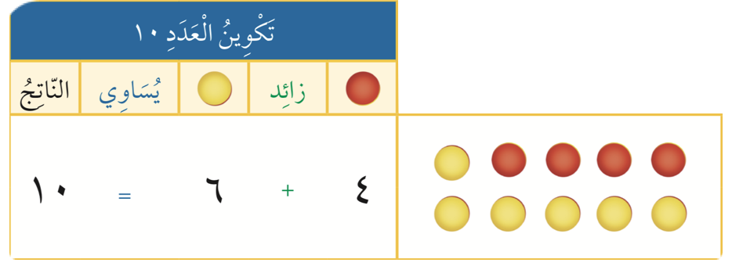







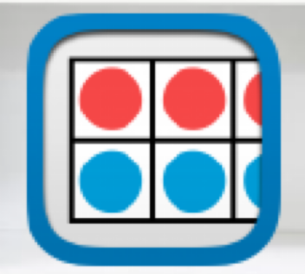
عرض بصري
..
فكرة الدرس
نشاط

Slide 3
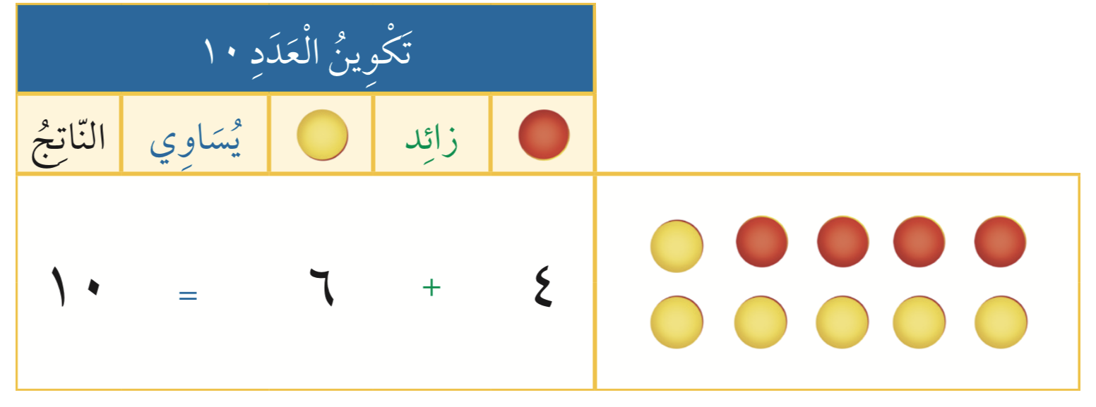

فكرة الدرس
نشاط

Slide 4
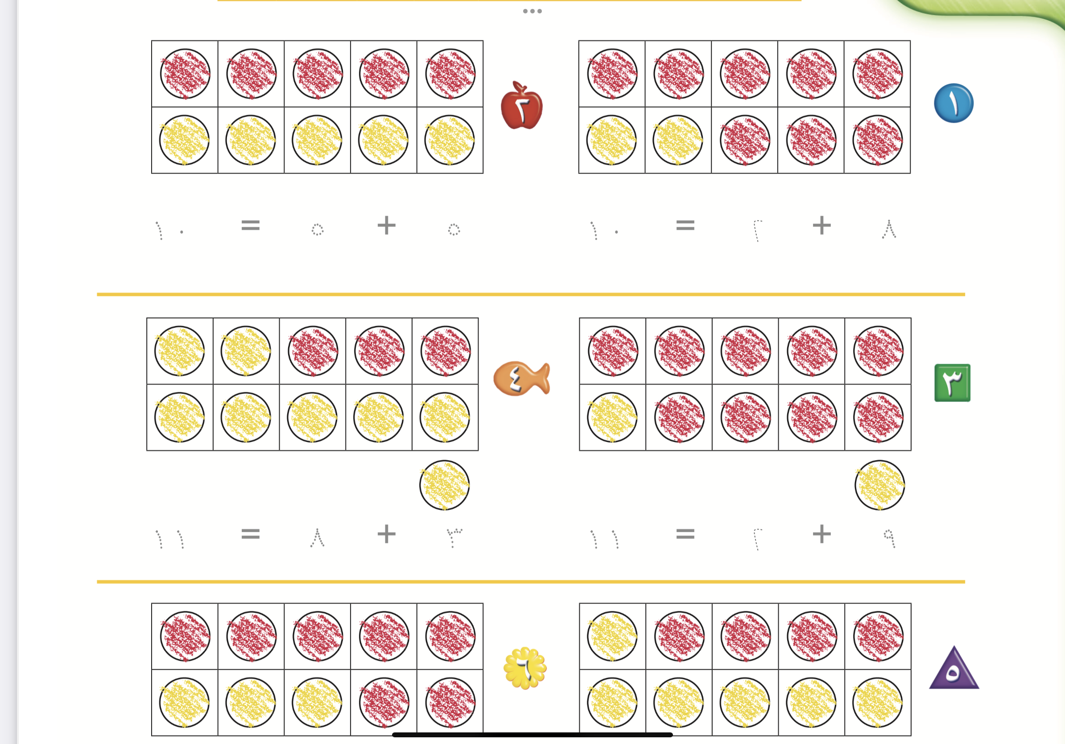
التمارين
تمرين
نشاط

Slide 5
التمارين
تمرين
نشاط

Slide 6
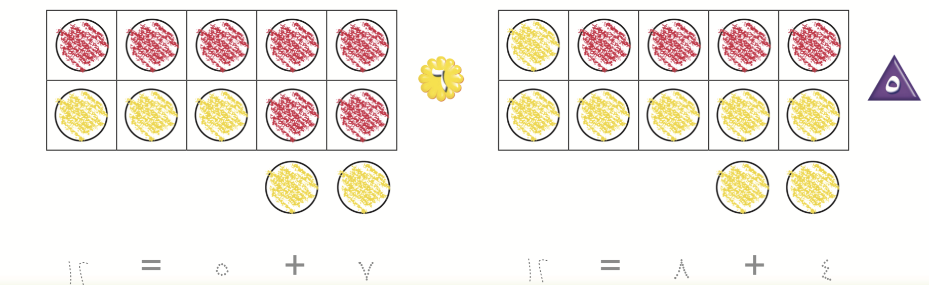
التمارين
نشاط

Slide 7
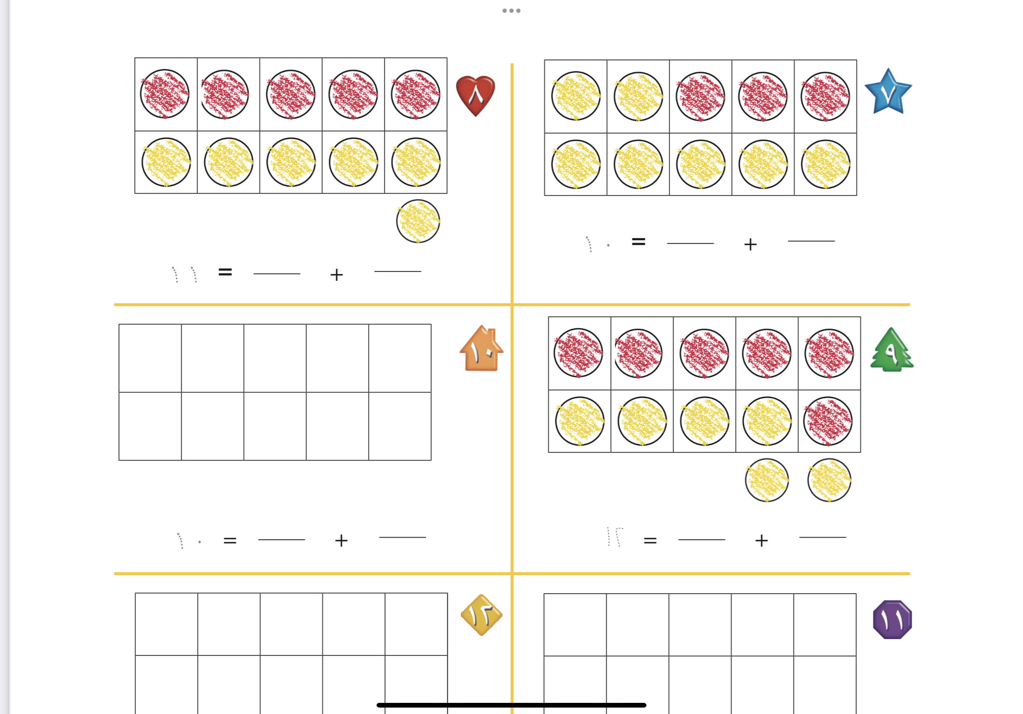
التمارين
تمرين
نشاط

Slide 8
التمارين
تمرين
نشاط

Slide 9
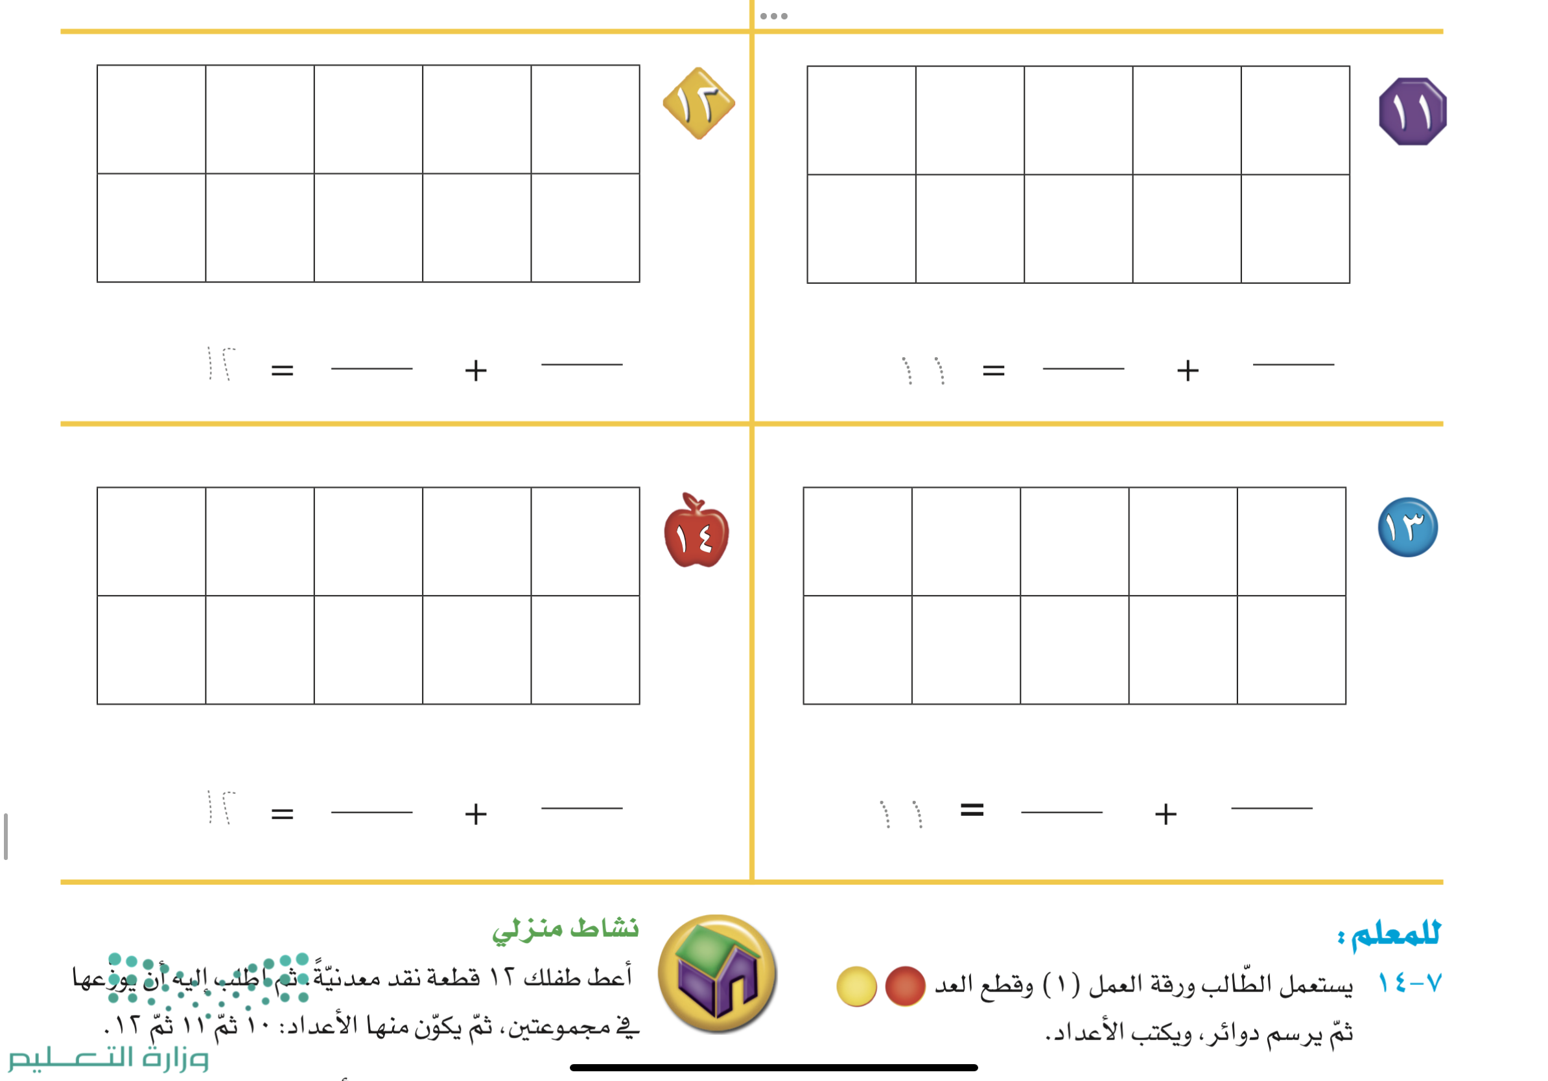
التمارين
تمرين
نشاط

Slide 10
التمارين
تمرين
نشاط

Slide 11
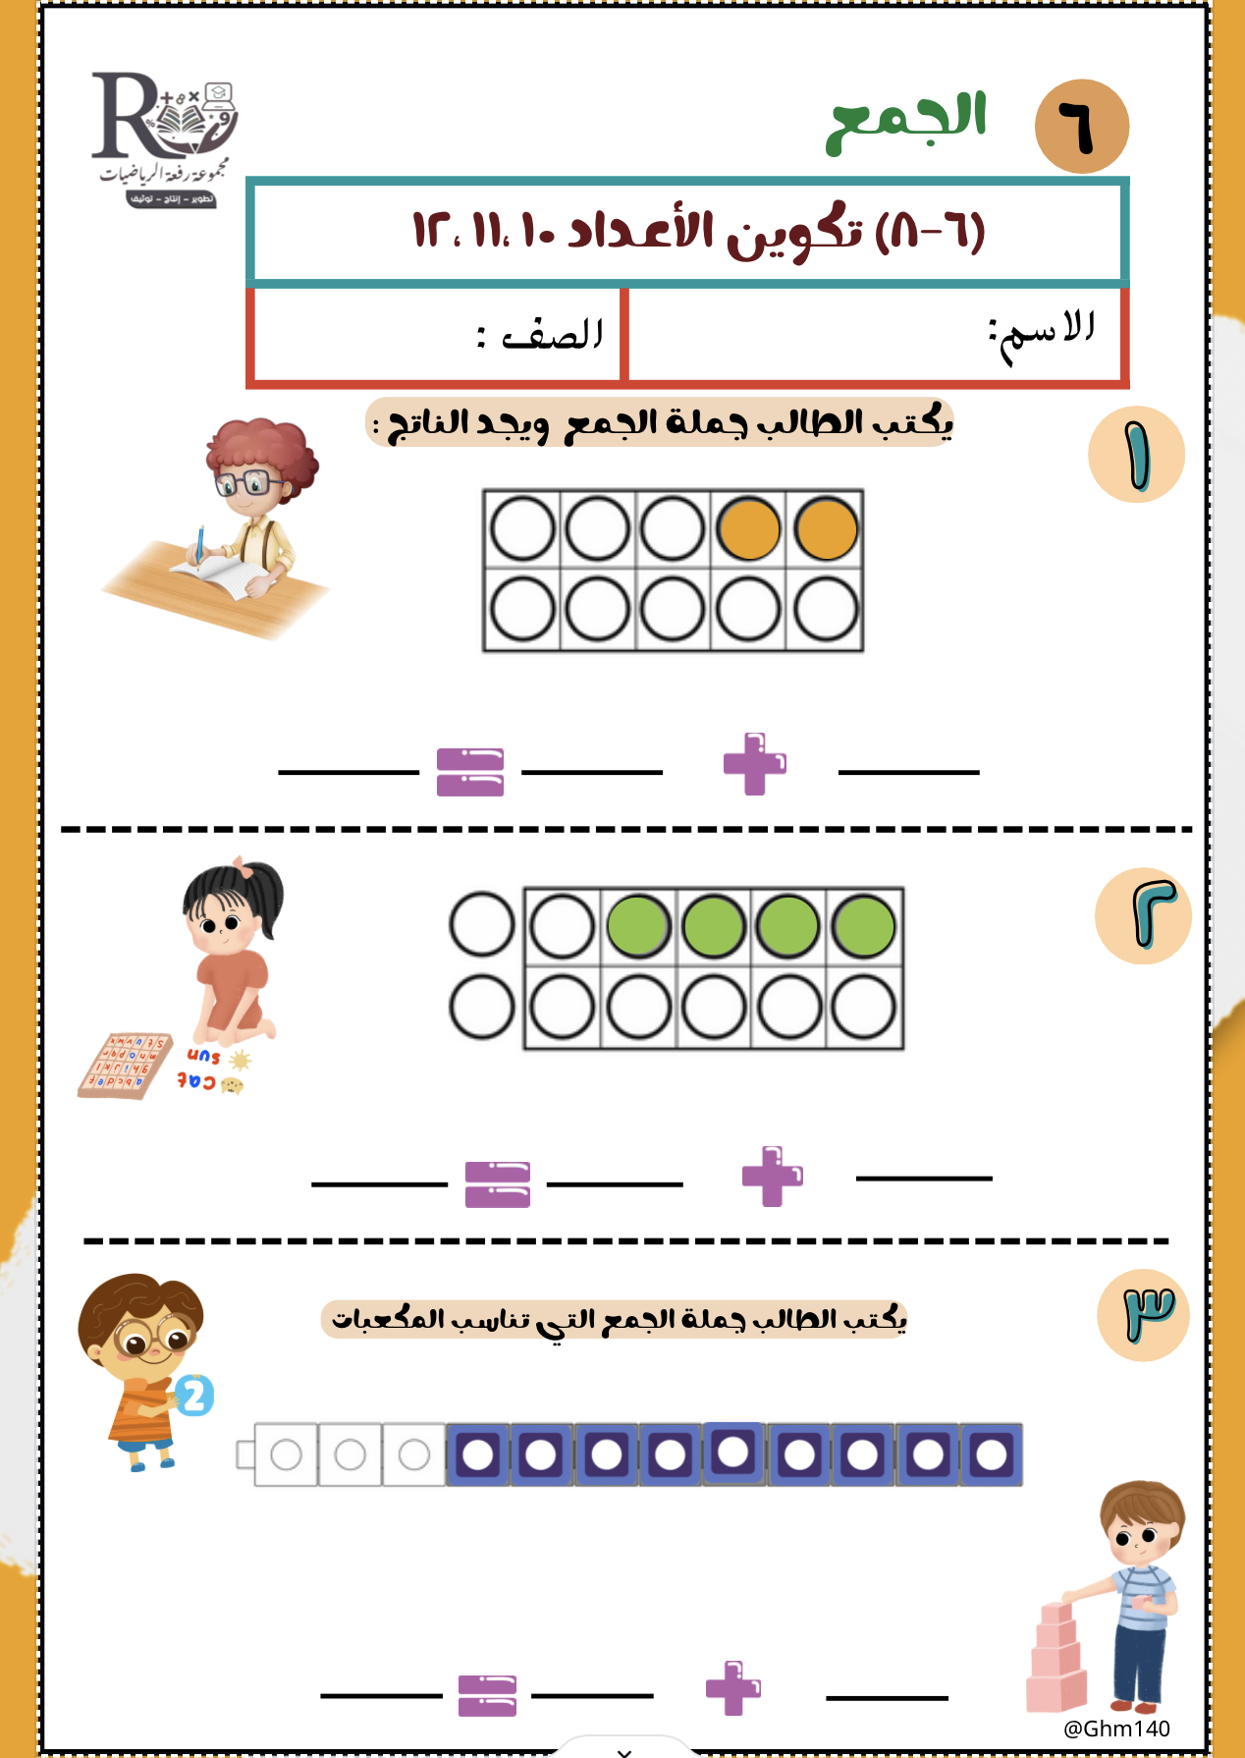
?
التقويم الختامي
نشاط

Slide 12
نجوم الحصة
لوحة تعزيز
٥
١
٩
٦
٢
١٠
٧
٣
٨
٤
اضغط رقم
السؤال
للرجوع

